Slide 1

Әйҙә, уйнайыҡ!
Әҙерләне: тәрбиәсе Ниғмәтуллина Нурия Ғайса ҡыҙы

Slide 2


Йәшелсәләрҙе кәрзинәгә йый

Slide 3



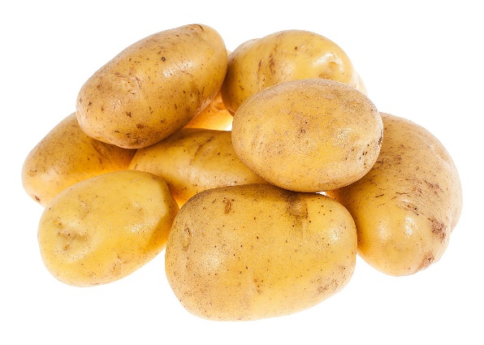
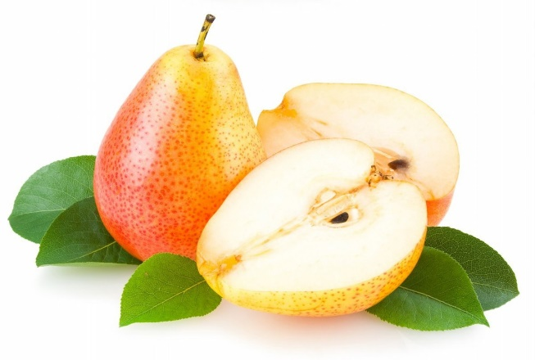

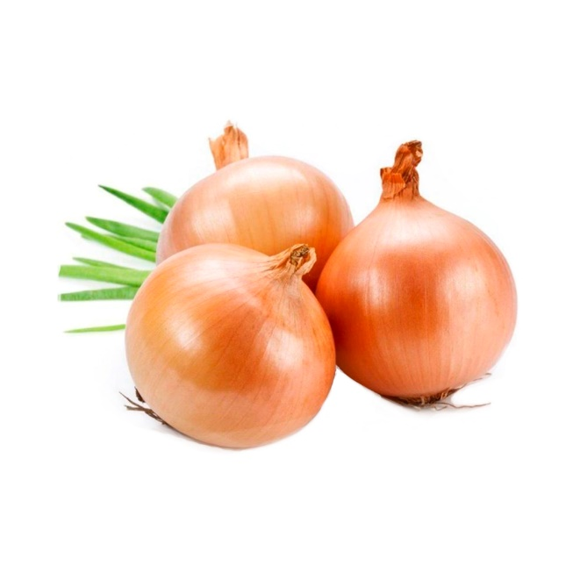
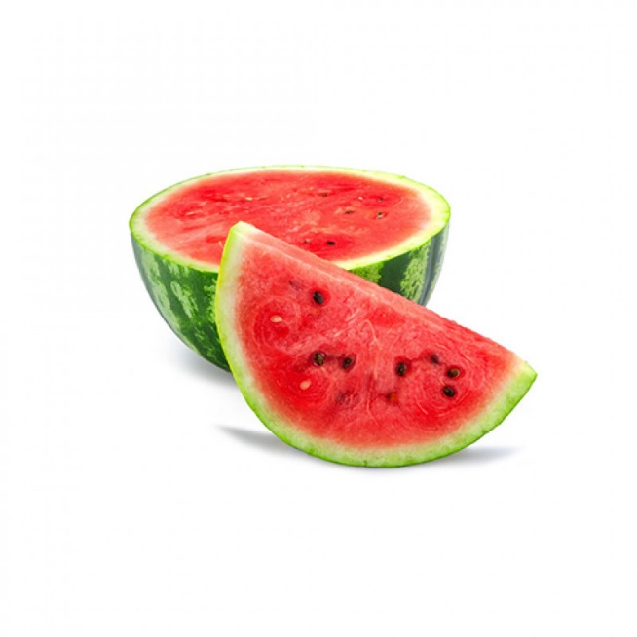
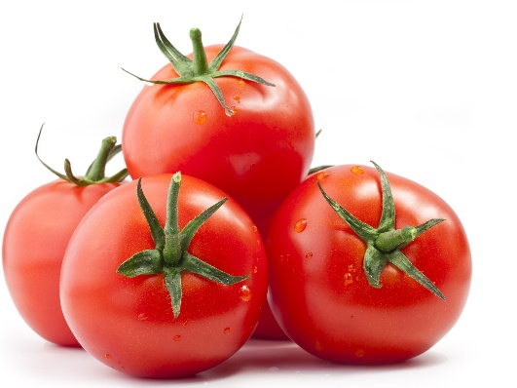

Slide 6
Иғтибарығыҙ өсөн рәхмәт!

